Slide 1


SERMONÁRIO MENSAL DE
2025

Slide 2

A ESCOLA DA CONFIANÇA EM DEUS
Provérbios 3:9-10

Slide 3

Tudo o que fazemos como cristãos deve ter um propósito e um objetivo. Isso é verdade também em relação a fidelidade nos dízimos e ofertas.
Qual é o verdadeiro propósito e objetivo da fidelidade?

Slide 4

“
O sistema de dízimos, vi, desenvolveria o caráter e manifestaria o verdadeiro estado do coração.
”
(Testemunhos para a Igreja, vol.1, p.237)

Slide 5
OBJETIVOS DA FIDELIDADE ATRAVÉS DOS DÍZIMOS

Slide 6

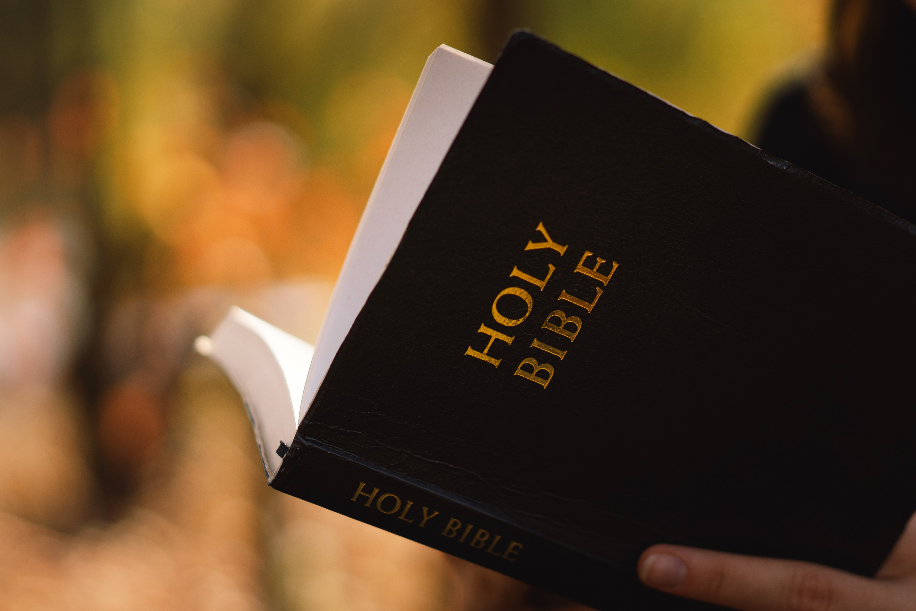
O DÍZIMO É UMA EXPRESSÃO DE CONFIANÇA
Cada vez que o dízimo é trazido à casa do Tesouro, de acordo com a prescrição de Deus, esse ato testemunha que o adorador crê que há um Deus no Céu, que Ele é o sustentador e o provedor (Sl 145:14–16, 19, 20), e que ainda crê na Bíblia como a Palavra de Deus, um guia confiável para a vida (Sl 119:105).

Slide 7
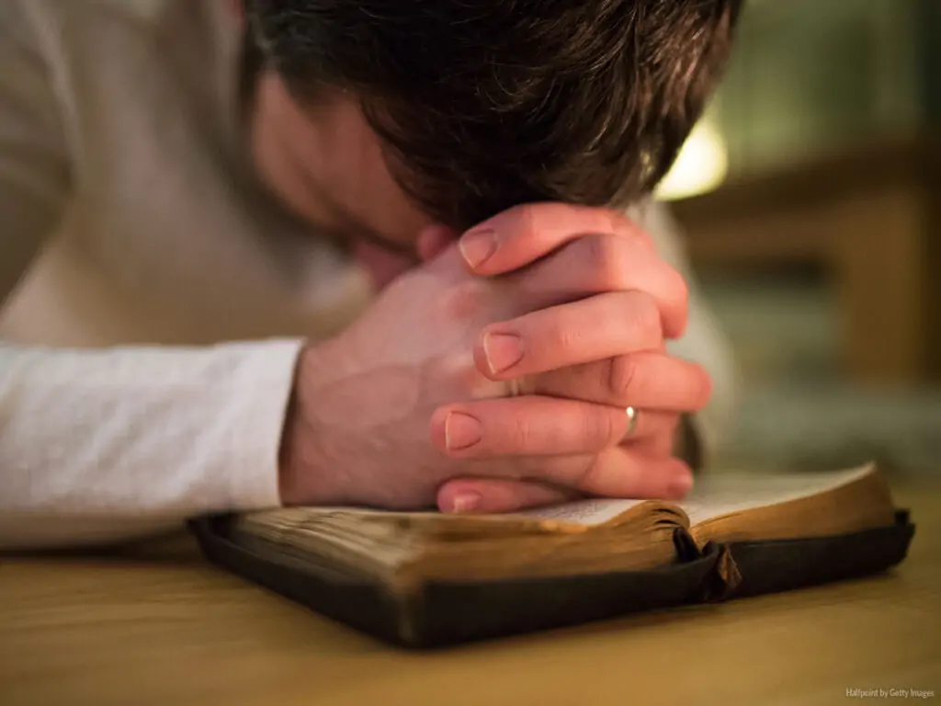

O DÍZIMO É UM EXERCÍCIO DE LEALDADE
Como foi ordenado pelo próprio Deus (Lv 27:30–33; Ml 3:8–11), o ato de dizimar confirma que o adorador se alinha com as instruções divinas e o faz por submissão à Palavra de Deus.

Slide 8
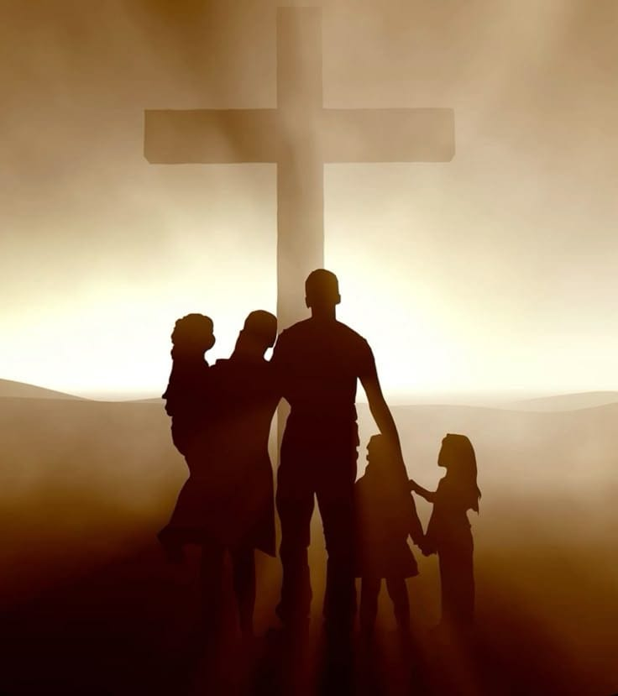
O DÍZIMO E O SÁBADO
SÃO SINAIS DE RECONHECIMENTO DA SOBERANIA DE DEUS
Ambas as práticas exigem sacrifício real (de tempo e/ou recursos), na confiança de que Deus proverá.

Slide 9

O DÍZIMO E A MARCA DA BESTA
O ato de dizimar é a escola confiada por Deus que preparará o Seu povo para desafios muito mais difíceis, os quais aumentarão em frequência e força à medida que nos aproximarmos da segunda vinda de Jesus.

Slide 10
COMO DIZIMAR?

Slide 11
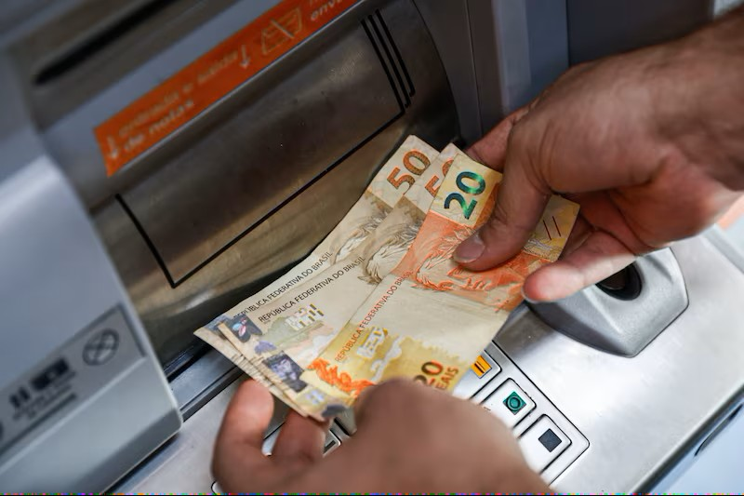
O DÍZIMO É UMA ENTREGA REGULAR AO RECEBERMOS QUALQUER TIPO DE RENDA
A regularidade pela qual dizimamos deve seguir a regularidade pela qual Deus nos dá alguma renda financeira. Tudo gira em torno Dele e deve levar-nos de volta a Ele, numa resposta agradecida à Sua doação.

Slide 12
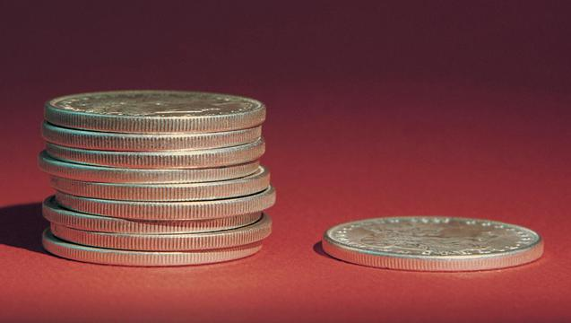
O DÍZIMO DEVE SER PROPORCIONAL
Deus não deixou aos humanos a tarefa de escolher qual proporção dar como dízimo. Em vez disso, Ele estabeleceu uma proporção específica (10%) como medida da nossa obrigação, e os seres humanos não devem modificá-la..

Slide 13
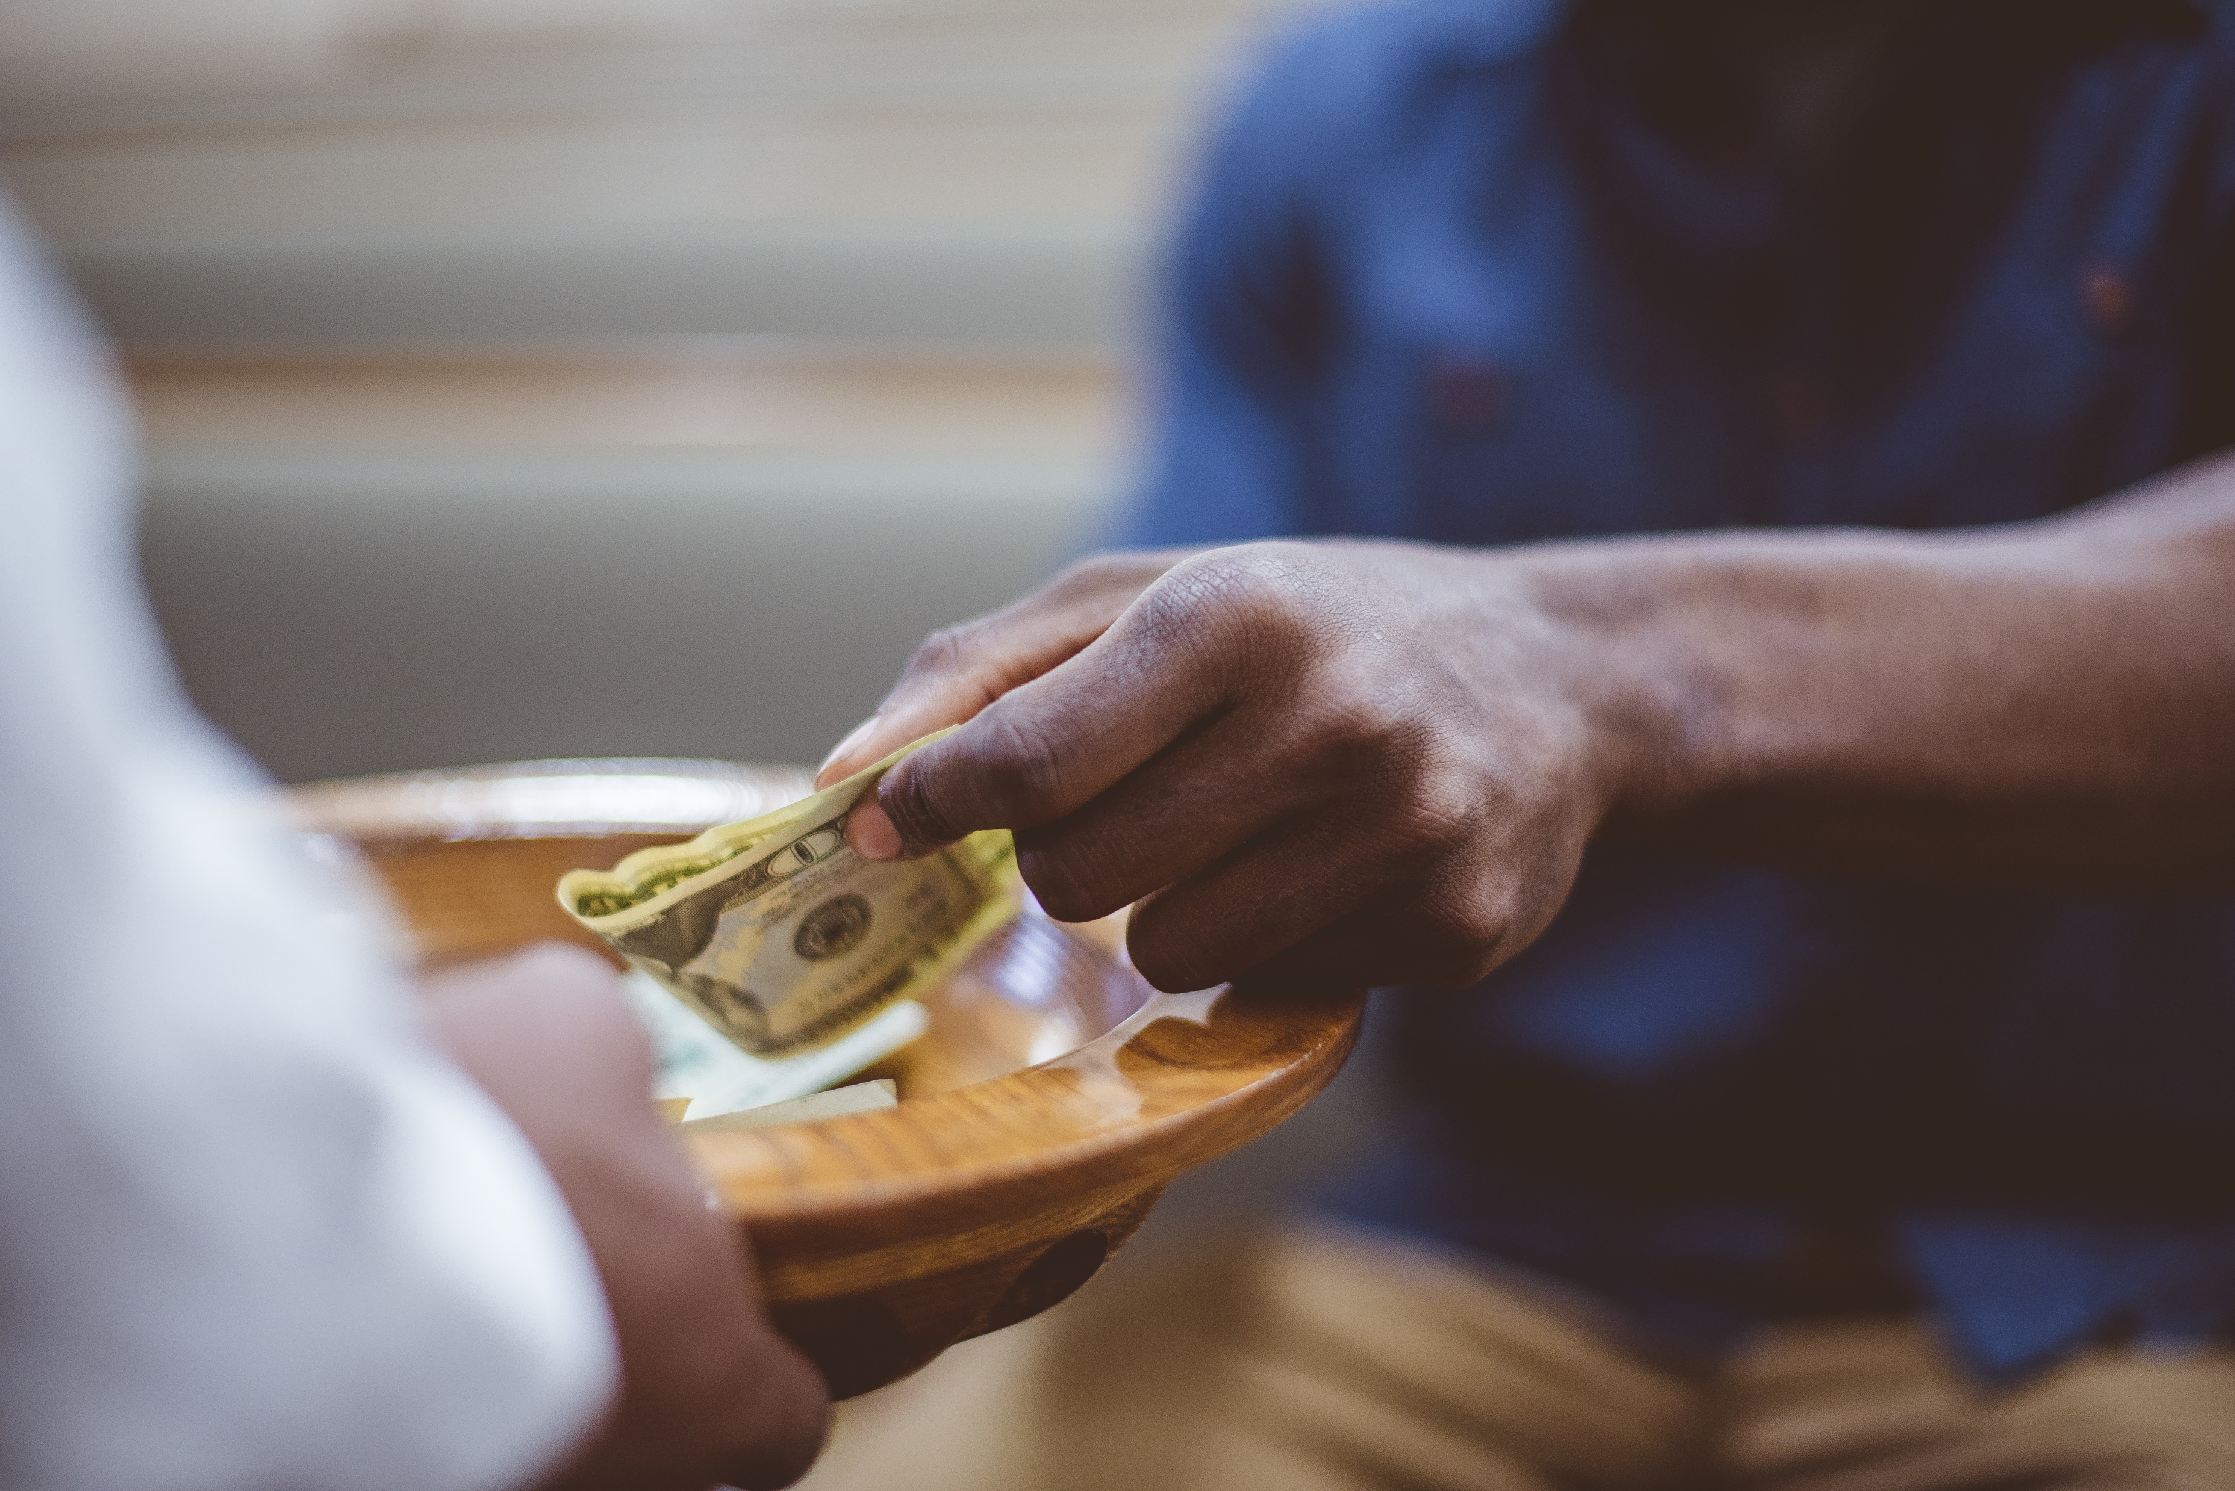
O DÍZIMO DEVE SER TRAZIDO À CASA DO TESOURO (ML 3:10).
O local para onde o dízimo deveria ser trazido também não foi deixado ao critério humano (Dt 12:3–6, 8, 11–14). Ao trazer todos os recursos do dízimo para o lugar estabelecido por Deus, como um ato de adoração, o povo de Deus é unificado em adoração a Ele.

Slide 14
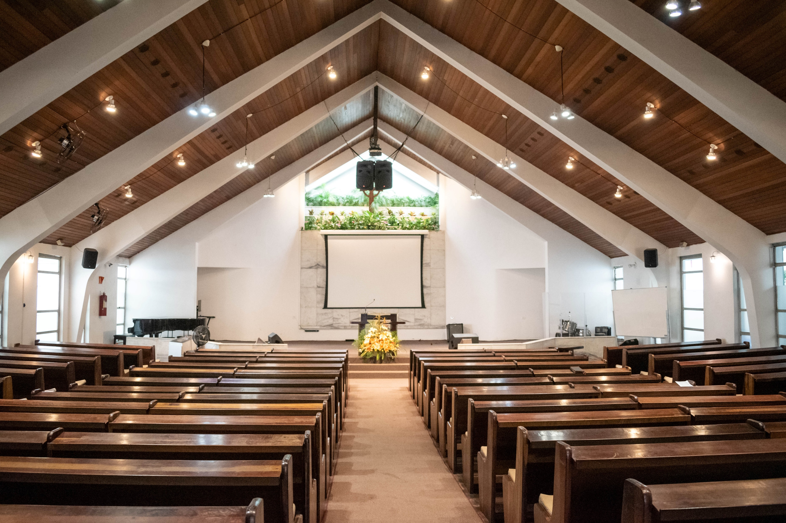

OS FUNDOS PROVENIENTES DO DÍZIMO DEVEM SER GASTOS DE ACORDO COM AS INSTRUÇÕES DE DEUS
Ele determinou que o dízimo deveria ser direcionado exclusivamente aos levitas, “pelo serviço que prestam, serviço da tenda do encontro” (Nm 18:21).

Slide 15
Deus é quem que nos diz como trazer o dízimo e como esses recursos, uma vez reunidos em Sua casa do Tesouro, devem ser gastos. De acordo com a Sua Palavra, o dízimo só se tornará dízimo se:
1. Representar a proporção correta (dez por cento);
2. For levado à casa do Tesouro, conforme determinado por Ele; e se
3. For usado exclusivamente para manter os levitas espirituais modernos

Slide 16

Ainda mais importante do que isso, porém, é a razão pela qual que dizimamos. O dízimo deve ser devolvido com o propósito de aprender a temer a Deus. É um reconhecimento tácito de que Ele é o nosso Criador, Provedor e Sustentador.

